Slide 1

Элементы машинного обучения machine learning (ML)
Искусственный интеллект

Slide 2
Цель занятия
Узнать больше об искусственном интеллекте
Узнать, что такое машинное обучение и для каких задач бизнеса его применяют
Изучить характерную последовательность шагов при разработке моделей
Научиться прогнозировать одним из алгоритмов ML на примере массива данных из предыдущей работы

Slide 3
План занятия
Повторение
Искусственный интеллект
Что такое машинное обучение?
Задача машинного обучения
Обзор методов машинного обучения
Обучение с учителем – регрессия
Применение рассмотренного метода
Тест

Slide 4
1. Повторение изученного
Вероятностное научно-обоснованное суждение о перспективах, возможных состояниях того или иного явления в будущем и (или) об альтернативных путях и сроках их осуществления – это …
Ряды статистических показателей, характеризующих развитие явлений природы и общества во времени -
Показывает на сколько объясняемые переменные описывают объясняющую переменную (в % или долях) –
прогноз
ряды динамики
коэффициент детерминации

Slide 5
1. Повторение изученного
Научный метод, состоящий в замене одних объектов другими, в каком-то смысле близкими к исходным, но более простыми – …
Нахождение неизвестных промежуточных значений некоторой функции, по имеющемуся дискретному набору ее известных значений, определенным способом – …
аппроксимация
интерполяция

Slide 6
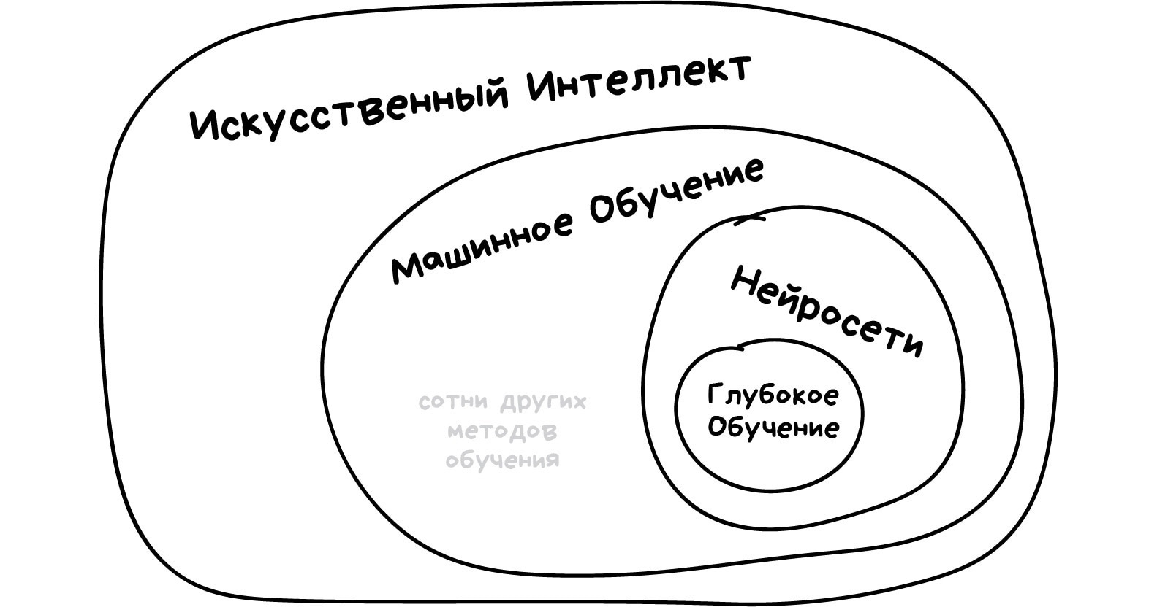

Slide 7
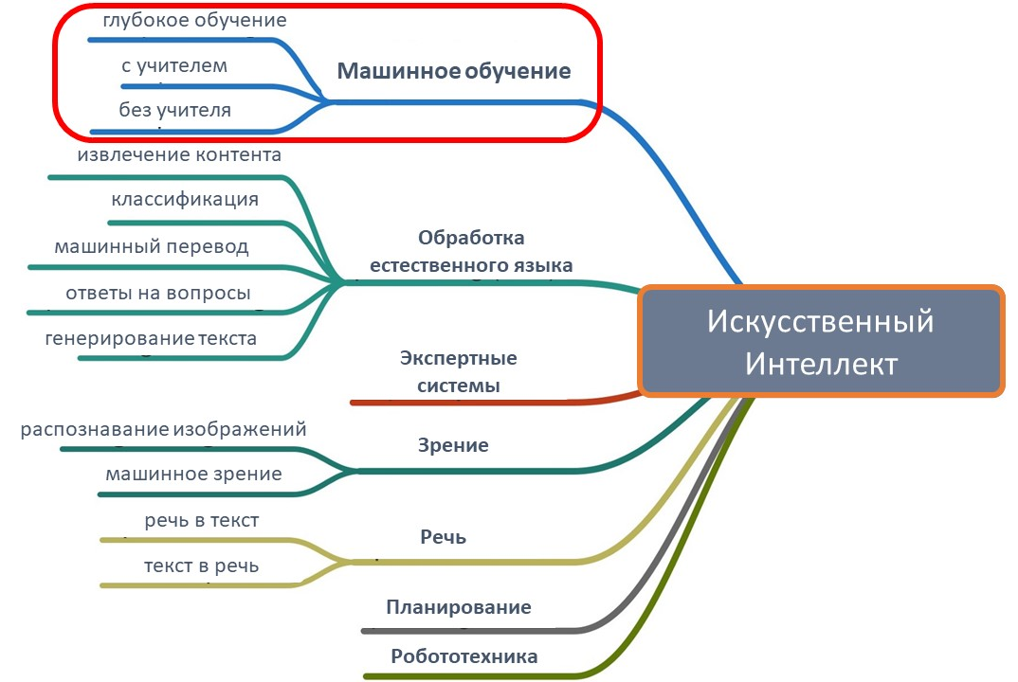

Slide 8
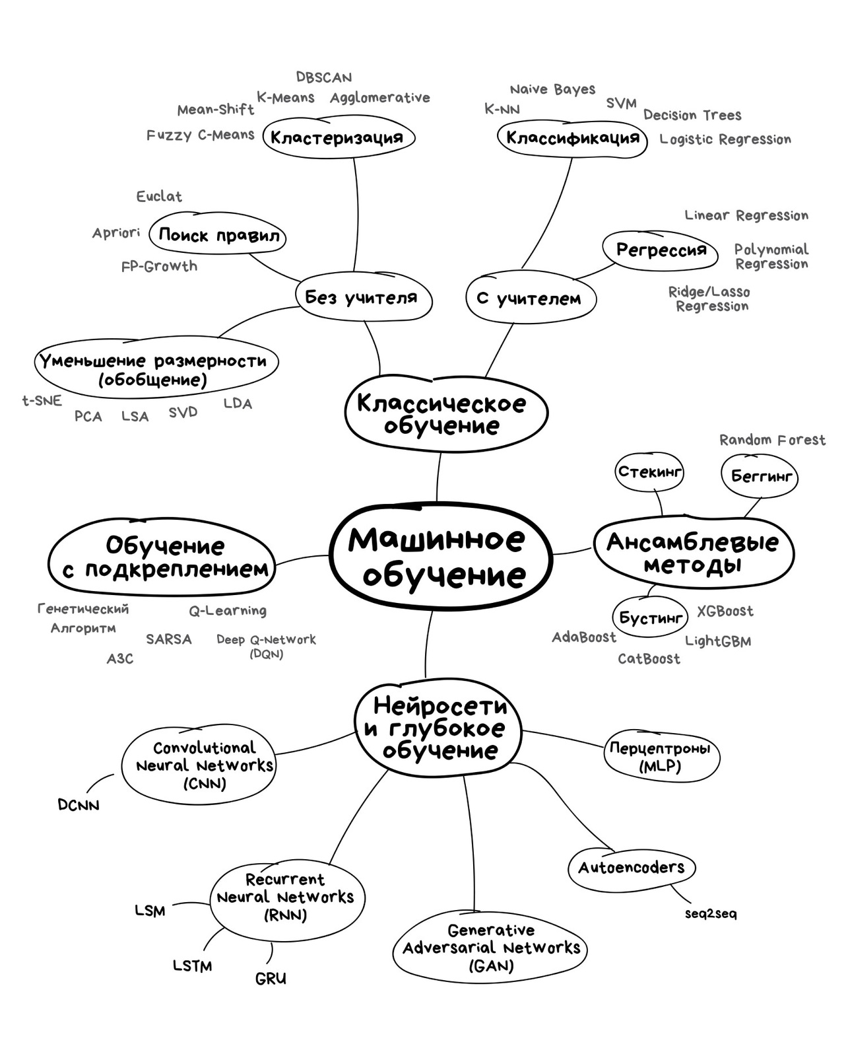
Notes:
Последний глобальный тип алгоритмов — обучение с подкреплением (англ. reinforcement learning). В этом случае модель обучается поэтапно и на каждом шаге немного меняет алгоритм своего действия, исходя из «подсказок» внешней среды. Обучение с подкреплением — популярная и модная область машинного обучения. Однако в этом курсе не будем в неё углубляться.

Slide 9
Что такое обучение?
Обучение состоит в поиске связей
Когда связи ищет не человек, а алгоритм, такое обучение называется машинным (сокр. ML, Machine Learning)
Целевая переменная — та, которую предсказывают (прогнозируют) по определённым признакам на основании наблюдений — уже известных примеров, для которых есть значения признаков и целевой переменной
Notes:
И в бизнесе, и в быту нужно уметь прогнозировать наступление какого-либо события или значение какой-то величины. Чтобы прогнозировать успешно, вы учитесь выстраивать взаимосвязи. Они основаны на вашем опыте, или эмпирических данных.
Умение выстраивать определённые взаимосвязи для прогноза называют обучением. Продав десяток курсов и открыв полсотни пальмовых лавок, вы обучаетесь сами ценой дорогостоящего опыта. А вот аналитик данных со знанием ML обучает модель.

Slide 10

Вы прогнозируете посещаемость в ресторанах быстрого питания. Что здесь целевая переменная?
День недели
Среднее количество посетителей в час за прошлый месяц
Количество посетителей в конкретном ресторане в каждый час на неделю вперёд
Номер часа в сутках
Notes:
Количество посетителей в конкретном ресторане в каждый час на неделю вперёд
(Всё верно. Довольно неплохая задачка для машинного обучения.)

Slide 11
Что будет наблюдением в задаче прогнозирования возврата кредита?
Значение индикатора возврата (0 — невозврат, 1 — возврат) для кредита на заданном горизонте
Бюро кредитных историй
Объём выданного кредита
Информация о каждом выданном кредите — условиях, заёмщике и возврате на заданном горизонте
Notes:
Бюро кредитных историй (Это, скорее всего, будет источником наблюдений)
Информация о каждом выданном кредите — условиях, заёмщике и возврате на заданном горизонте
(Верно. Наблюдение включает в себя и результат (возврат или невозврат кредита), и признаки, сформированные на основании информации из бюро кредитных историй (данные о заёмщике)

Slide 12
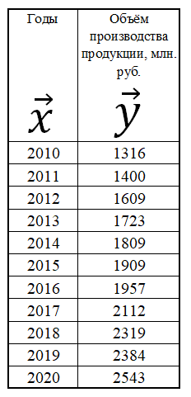
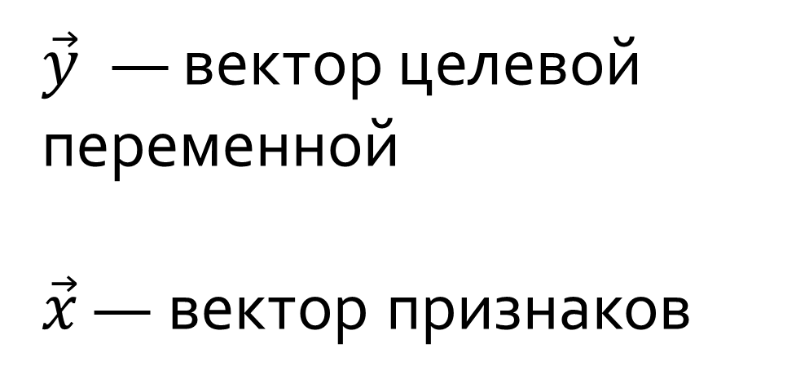
Введение в прогнозирование и машинное обучение
$\vec{y}$ — вектор целевой переменной
$\vec{x}$— вектор признаков
Notes:
Обозначим набор значений целевой переменной так:

Slide 13
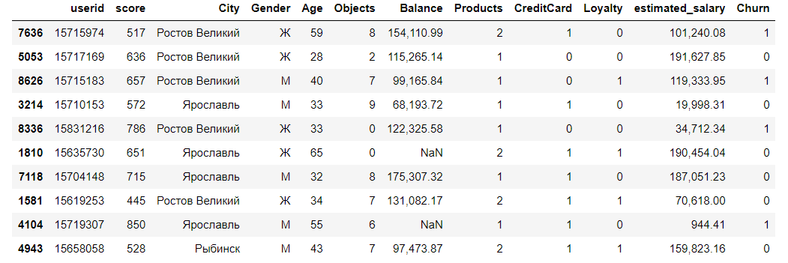
Введение в прогнозирование и машинное обучение
Notes:
Обозначим набор значений целевой переменной так:

Slide 14

Введение в прогнозирование и машинное обучение
Для каждого индекса i есть набор значений признаков, или вектор признаков

Slide 15
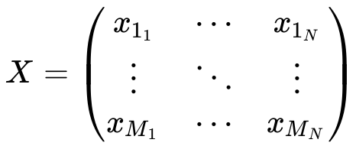
матрица объектов-признаков
Строки — наблюдения (или объекты)
Столбцы — признаки

Slide 16

Задача обучения –
на основании этих данных вывести такую функцию, которая достаточно точно отражает взаимосвязь признаков и определяет зависимость между их значениями и целевой переменной
ŷ — прогноз, вычисляемый с помощью этой функции

Slide 17
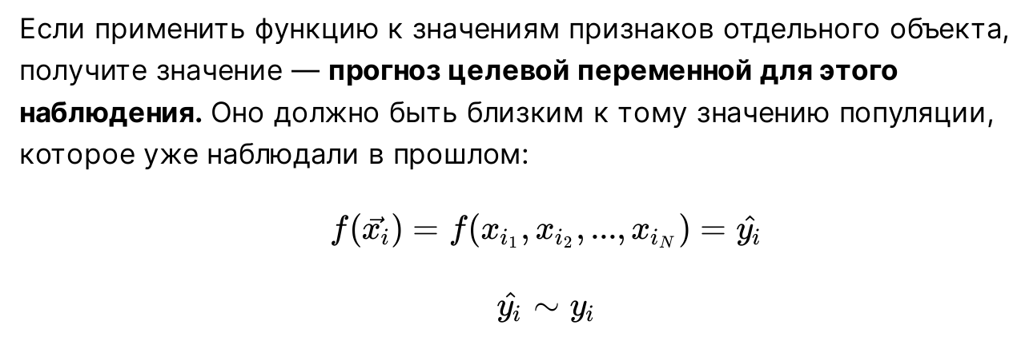
Если применить функцию к значениям признаков отдельного объекта, получим значение — прогноз целевой переменной для этого наблюдения
Оно должно быть близким к тому значению популяции, которое уже наблюдали в прошлом:

Slide 18
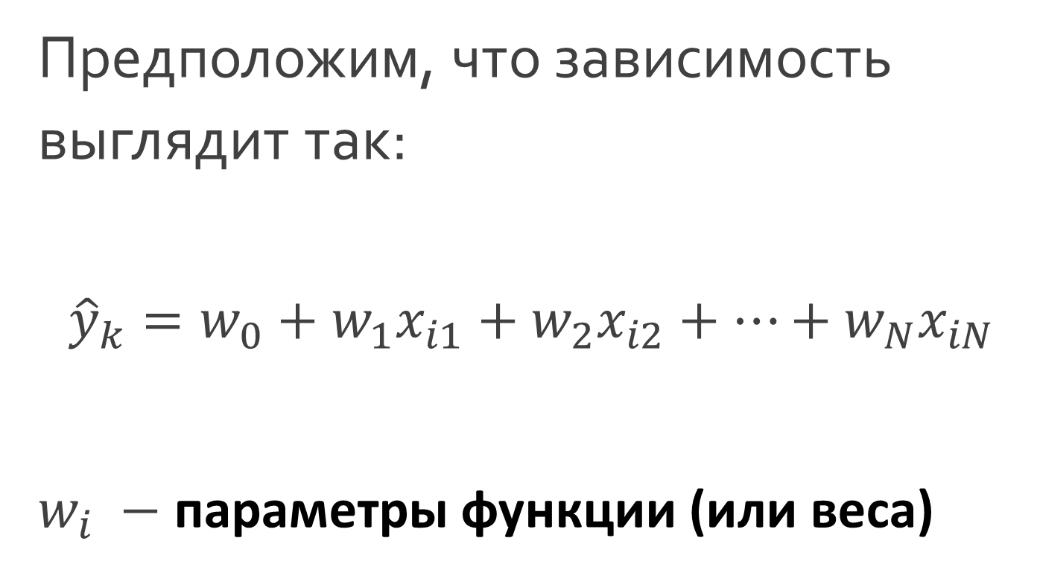
Отыскание зависимости
Предположим, что зависимость выглядит так:
$${\hat{y}}_{k}=w_{0}+w_{1}x_{i1}+w_{2}x_{i2}+…+w_{N}x_{iN}$$
$w_{i} −$параметры функции (или веса)
Notes:
Когда в большинстве случаев ваша формула будет давать прогноз, или
оценку целевой переменной, близкую к её реальному историческому
значению, можно сказать, что вы отыскали скрытую связь между
величинами. Как же вывести эту формулу?

Slide 19
Машинное обучение —
это процесс поиска машиной взаимосвязи между величинами на примере разных объектов. Обрабатывая огромные массивы данных, алгоритм учится на них и строит наиболее правдоподобную модель мира, отражающую скрытые связи процессов или объектов.
Ещё надо уметь оценивать, насколько хороша модель — как точно её прогнозы соотносятся с реальностью. Модель обучается как человек: на основании множества наблюдений. Чем их больше — тем лучше.

Slide 20
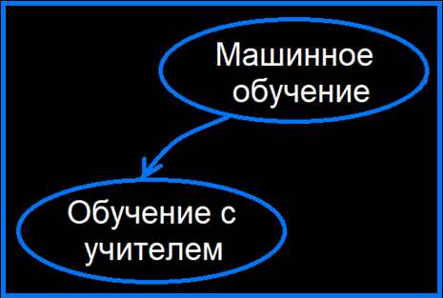
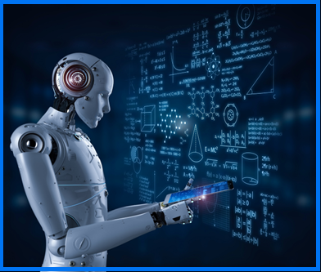
Обучение с учителем
Notes:
Моделям такого типа на вход подают большое количество наблюдений, причём для каждого известны значения признаков X и значение целевой переменной y , или «метка» (label) . Поэтому говорят «на вход подают размеченные данные». Задача модели — восстановить зависимость между X и y , и научиться предсказывать y для новых объектов, у которых известен только вектор значений признаков X . Здесь учитель модели — вы, поскольку определяете, что считать признаками (объектами), а что — целевой переменной, или правильным ответом.

Slide 21
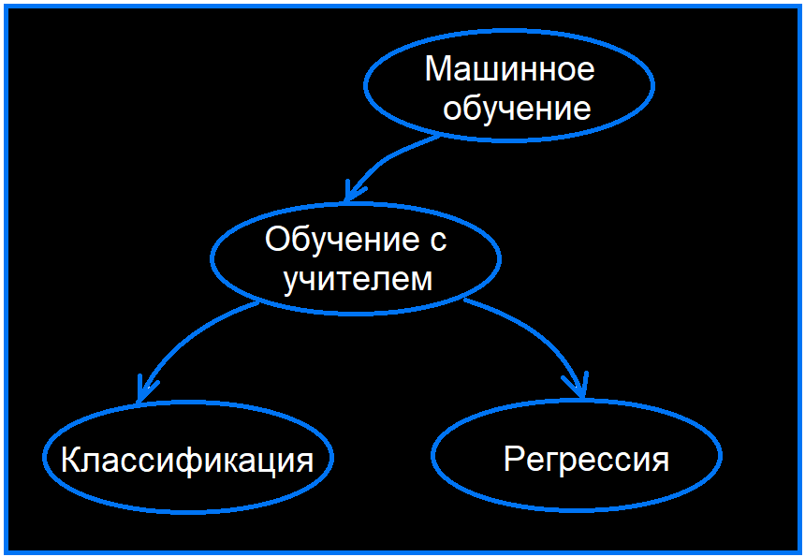
Notes:
Модели машинного обучения с учителем делят на классификацию и регрессию. Классификацию применяют, когда в ответе модели нужно получить название класса каждого нового объекта. Число классов (N) может быть любым (главное, конечным и больше 1). Когда N=2, классификация будет бинарной. Пример задачи на бинарную классификацию — кредитный скоринг. В этой задаче нужно определить, вернёт ли заёмщик кредит или нет. Если N>2, это — мультиклассификация. Например, в случае если нужно сказать, вернёт ли клиент кредит в срок, вернёт с опозданием не вернёт, перед вами будет стоять как раз задача мультиклассификации. В случае регрессии ответ будет непрерывной величиной. Пример задачи регрессии — предсказание стоимости квартиры на основе её параметров.

Slide 22
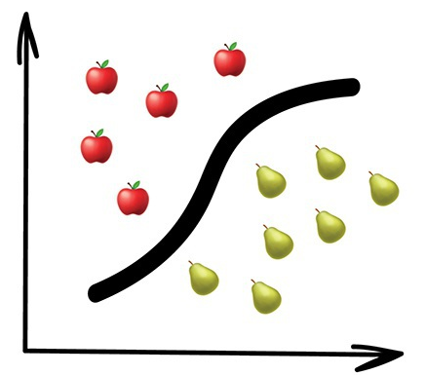
Обучение с учителем
Классификация

Slide 23
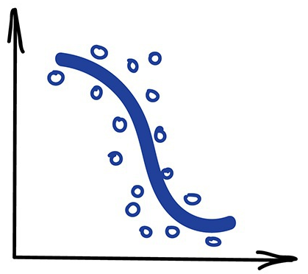
Обучение с учителем регрессия
Notes:
Если в Excel вы строили линейную регрессию и вычисляли коэффициенты, связывающие значения переменных с целевой величиной, знайте — вы решали задачу машинного обучения.
В случае регрессии ответ будет непрерывной величиной. В бизнесе задач регрессии много: скажем, прогнозирование выручки от клиентов, доходности новой точки продаж, оценка стоимости жилья на рынке недвижимости.

Slide 24
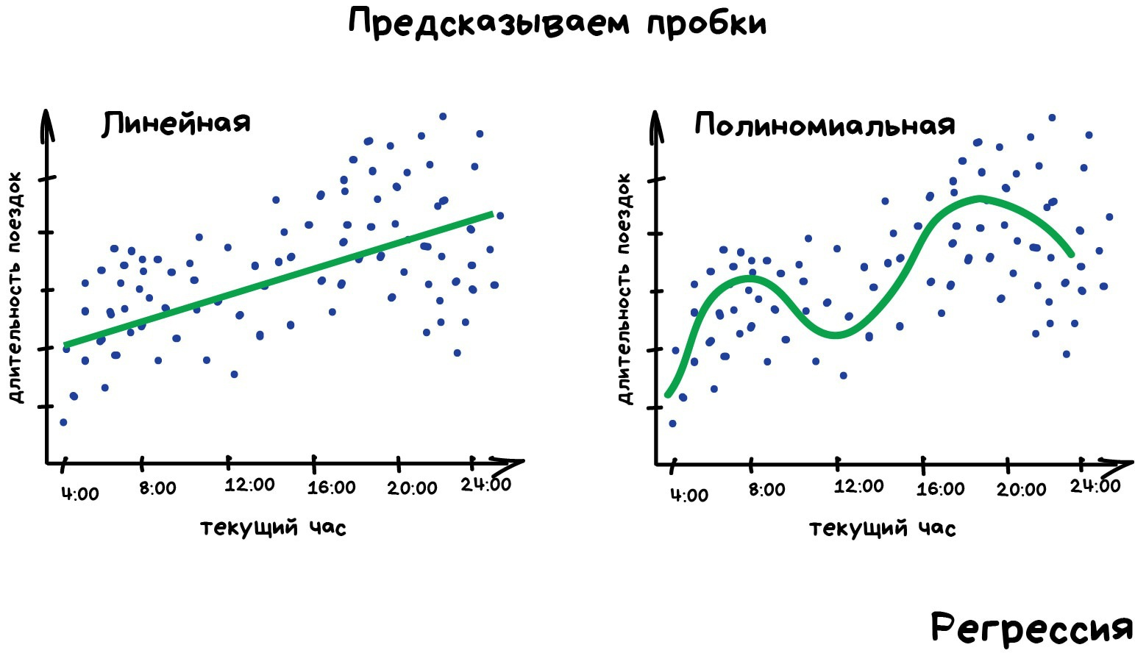

Slide 25
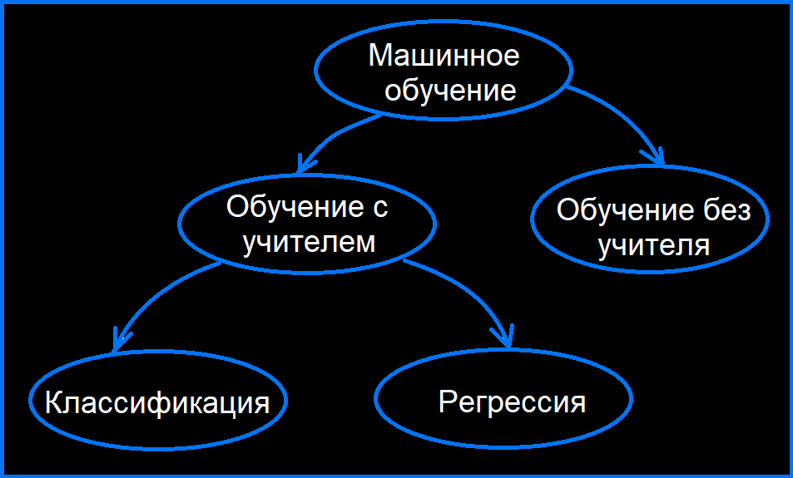
Обучение без учителя
Notes:
Мы рассмотрели задачи, для которых «истинные ответы» (ground truth) известны. Однако можно предоставлять модели данные без целевой переменной. Так на вход алгоритму передают большое количество наблюдений с признаками, но без ответа ( y ), и обучают его строить взаимосвязи уже между объектами. Модель способна определить, какие объекты похожи друг на друга, а какие — нет. Такой процесс называют обучение без учителя. Это второй глобальный тип задач машинного обучения.

Slide 26
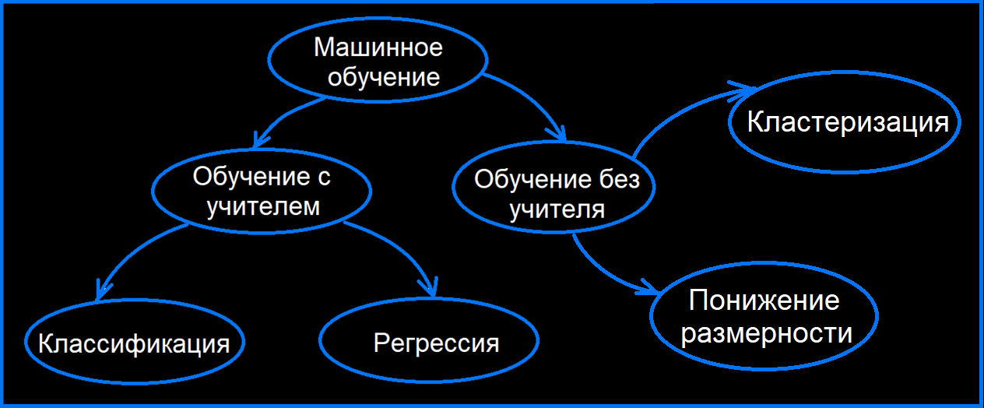
Notes:
В кластеризации заранее заданных классов нет. Их формирует алгоритм, а не вы. Ещё обучение без учителя применяют для снижения размерности матрицы признаков:
Зачем это нужно? Кажется, чем больше признаков — тем лучше. Однако это не всегда так. Размерность снижают потому, что алгоритмы не так хорошо работают, когда в условиях ограниченного объёма наблюдений признаков становится слишком много. Последний глобальный тип алгоритмов — обучение с подкреплением (reinforcment learning). В этом случае модель обучается поэтапно и на каждом шаге немного меняет алгоритм своего действия, исходя из «подсказок» внешней среды. Обучение с подкреплением — популярная и модная область машинного обучения. Однако в этом курсе не будем в неё углубляться.

Slide 27
Обучение без учителя
Тип задач, где нужно выявить характерные типы объектов, называют кластеризация — разделение объектов на группы
Главное отличие
кластеризации от классификации — отсутствие заранее заданных классов, или «правильных ответов»

Slide 28
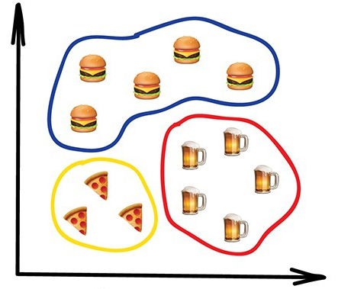
Обучение без учителя кластеризация

Slide 29
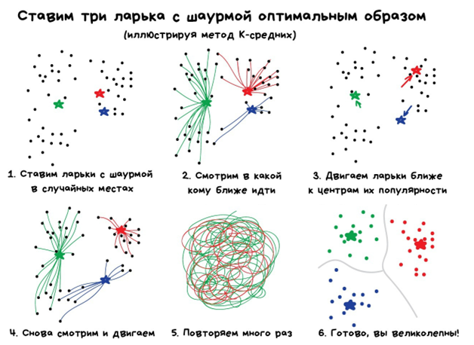

Slide 30
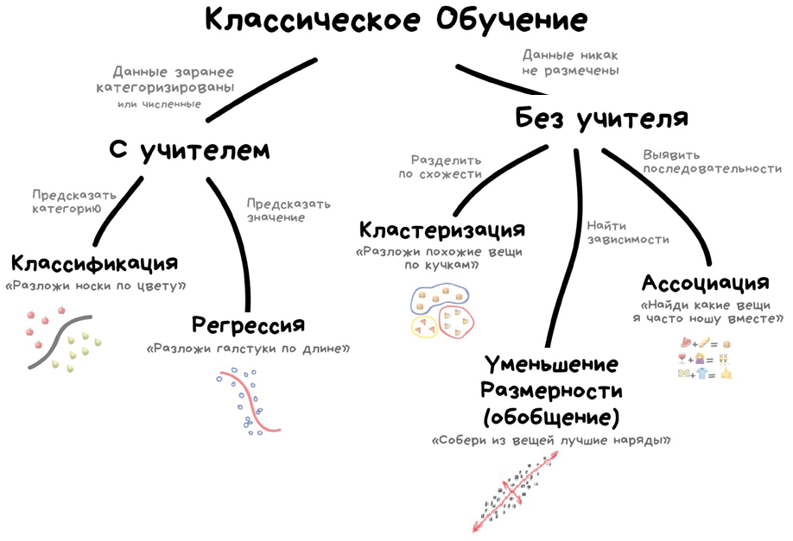

Slide 31
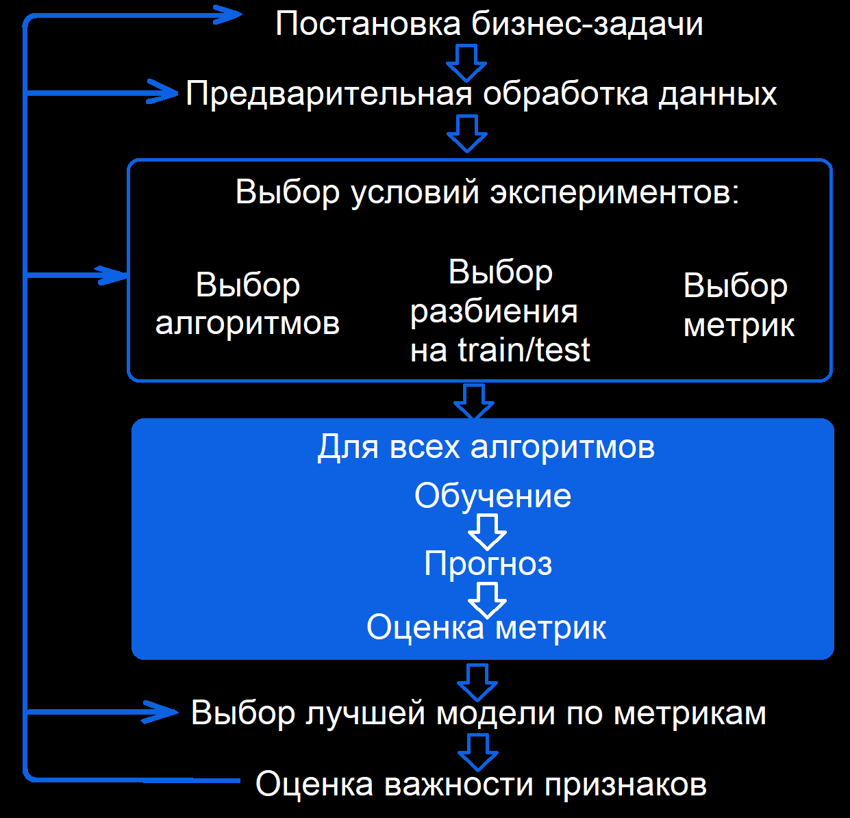
Notes:
В машинном обучении работает правило GIGO (англ. Garbage In, Garbage Out, «Мусор на входе — мусор на выходе»). Если на вход модели передать некачественные данные, даже при правильном выборе алгоритма на выходе получите неверные результаты. Вот потенциальные проблемы с качеством данных:
шум;
пропуски;
ошибки и выбросы;
изменение в распределении данных со временем.

Slide 32
Обучение с учителем
80%
Обучающая выборка
20%
Валидационная выборка
Период упреждения
Прогнозные значения

Slide 33
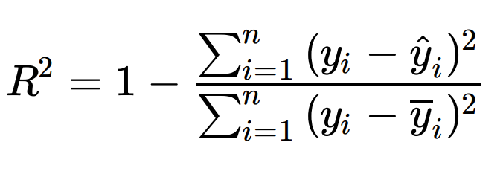
Оценка качества модели
Тот самый коэффициент детерминации, который показывает на сколько объясняемые переменные описывают объясняющую переменную:

Slide 34
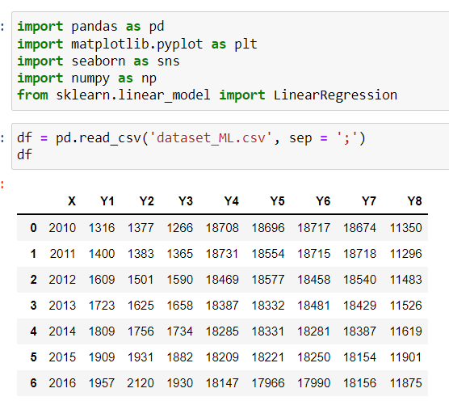
Построение линейной регрессии в python

Slide 35
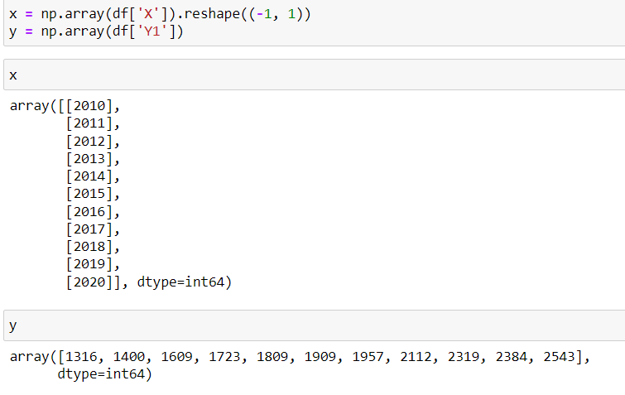

Slide 36
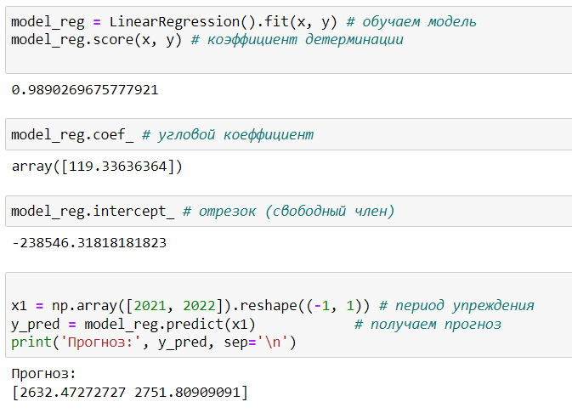

Slide 37
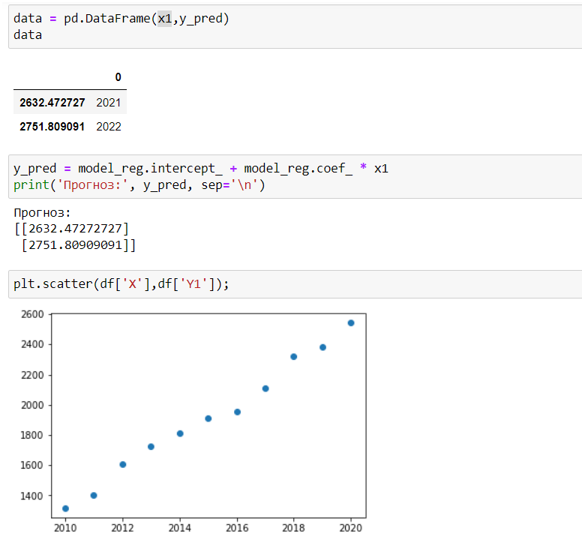

Slide 39
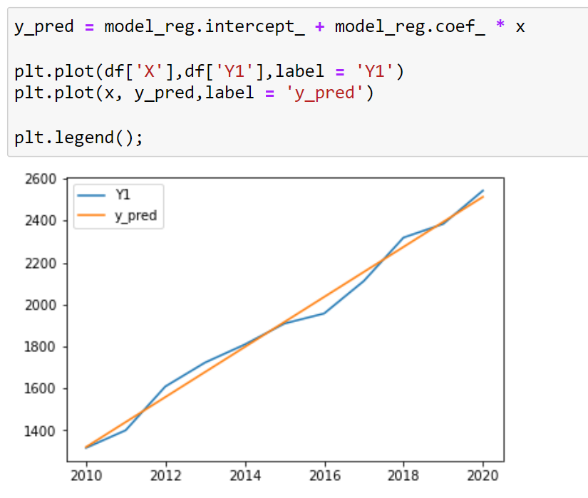

Slide 40
Спасибо за внимание!
Тест https://forms.gle/eraJ8sCMDiFqQ2jA9

